Slide 1

Етика ділового спілкування

Slide 2
ЕТИКА
Етика – це наука про мораль, про відносини, що складаються між людьми, і про обов'язки, що випливають з цих відносин. Метою етики є формування доброчесного громадянина держави. Головне в етиці - вчинки.
Етикет – установлені правила ввічливості і норми поведінки в суспільстві чи в якому-небудь товаристві відповідно до певних обставин.
Діловий етикет – це правила поведінки в ділових, службових відносинах. Він є найважливішою стороною моралі професійної поведінки ділової людини. Це глибоке знання пристойності, уміння тримати себе в колективі так, щоб мати повагу від колег і не образити при цьому своєю поведінкою іншого.

Slide 3

6 основних принципів етики
Джен Ягер / Jan Yager
Соціолог, консультант, тренер, автор багатьох книг і статей.
Джен Ягер в книзі «Діловий етикет: як вижити і досягти успіху в світі бізнесу» виокремлює шість основних принципів:

Slide 4

1. Пунктуальність
Тільки поведінка людини, яка робить все вчасно, є нормативною. Запізнення заважають роботі і є ознакою того, що на людину не можна покластися. Принцип робити все вчасно поширюється на всі службові завдання. Фахівці, що вивчають організацію і розподіл робочого часу, рекомендують додавати зайвих 25 відсотків до того терміну, який, на Ваш погляд, потрібно для виконання дорученої роботи.

Slide 5

2. Конфіденційність (не говорити зайвого)
Секрети установи, корпорації чи конкретної угоди необхідно зберігати так само дбайливо, як таємниці особистого характеру . Конфіденційна інформація – це відомості, які знаходяться у володінні, користуванні або розпорядженні окремих фізичних чи юридичних осіб і поширюються за їх бажанням.

Slide 6

3. Люб'язність, доброзичливість і привітність
У будь-якій ситуації необхідно поводитися з колегами чемно, привітно і доброзичливо. Це, однак, не означає необхідності дружити з кожним, з ким доводиться спілкуватися з обов'язку служби.

Slide 7
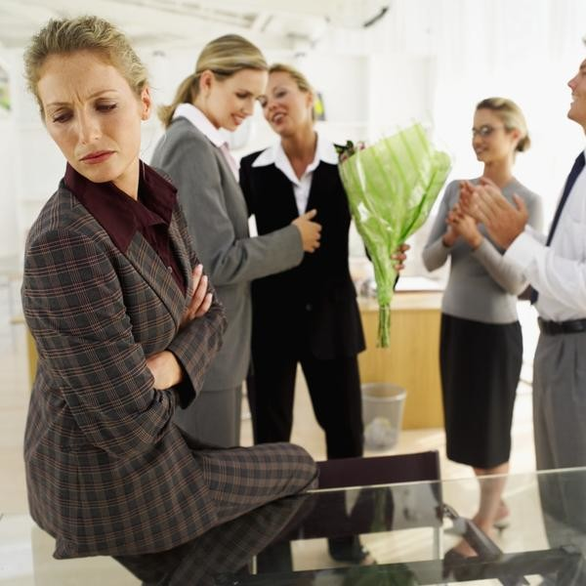
4. Увага до оточуючих (думайте про інших, а не лише про себе)
Увага до оточуючих повинна поширюватися на товаришів по службі, керівників і підлеглих. Поважайте думку інших, намагайтеся зрозуміти, чому в них склалася та чи інша точка зору. Завжди прислухайтеся до критики і порад колег, керівництва і підлеглих. Коли хтось ставить під сумнів якість вашої роботи, покажіть, що цінуєте міркування і досвід інших людей. Впевненість в собі не повинна заважати Вам бути скромним.

Slide 8

5. Грамотність
(розмовляєте і пишете доступною мовою)
Внутрішні документи або листи, які надсилаються за межі установи, повинні бути викладені літературною державною мовою, а всі імена власні передані без помилок. Не можна вживати лайливих слів. Навіть якщо Ви всього лише цитуєте слова іншої людини, оточуючими вони будуть сприйняті як частина вашого власного лексикону.

Slide 9
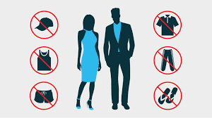
6. Зовнішній вигляд
(одягайтеся згідно вимог)
.
Головний підхід – вписатися у Ваше оточення по службі, а всередині цього оточення - в контингент працівників вашого рівня. Необхідно виглядати найкращим чином, тобто одягатися зі смаком, вибираючи колірну гамму, що личить. Важливе значення мають ретельно підібрані аксесуари.

Slide 10
Для підвищення виразності ділового мовлення можна використовувати наступні засоби:
Варіювання тональністю виступу.
Виділення головних думок.
Постановка в ході виступу риторичних запитань.
Використання форм діалогу.
Заклик до дій.
Включення образних порівнянь, приказок та інших форм.
Використання прикладів.
Застосування повторів.
Демонстрація зацікавленості і переконаності.

Slide 11
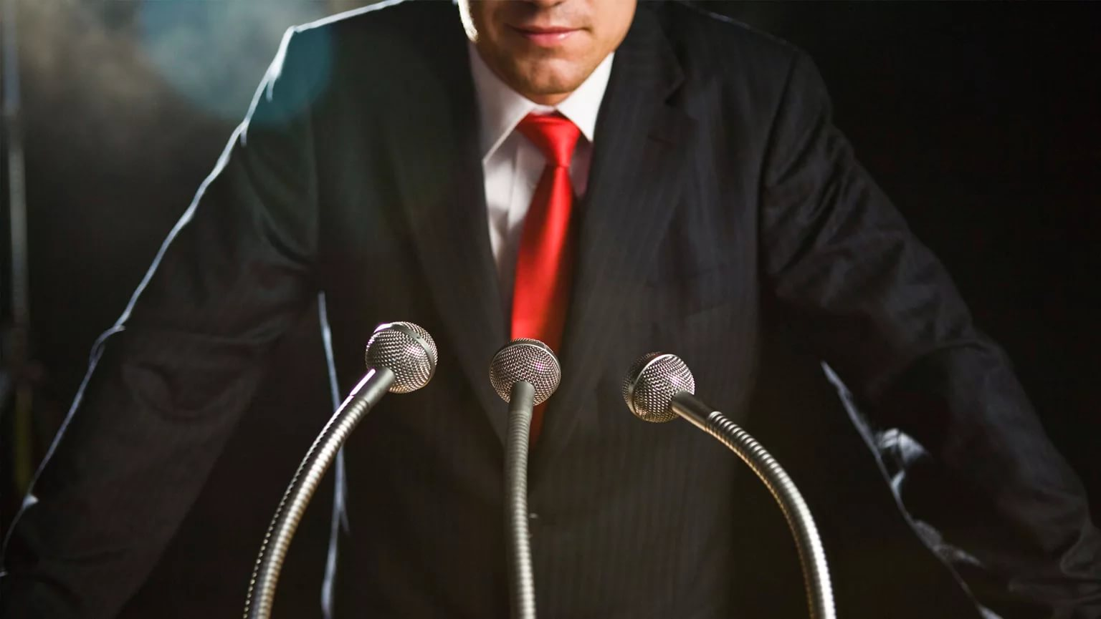
Особливості мовленнєвої поведінки
Голос, манера мовлення значною мірою впливають на загальне враження, яке справляє співрозмовник у процесі спілкування. У масових дослідженнях було отримано 60%-90% правильних суджень щодо величини тіла, повноти, рухливості, внутрішнього стану і віку людини, що ґрунтуються лише на голосі і манері говорити.

Slide 12

Особливості мовленнєвої поведінки
Швидкість мовлення відповідає провідному стану темпераменту. Її важко довільно змінити, в кращому випадку це можна зробити лише на короткий час. Під час істинної внутрішньої включеності в бесіду специфічний темп мови знову відновиться.

Slide 13
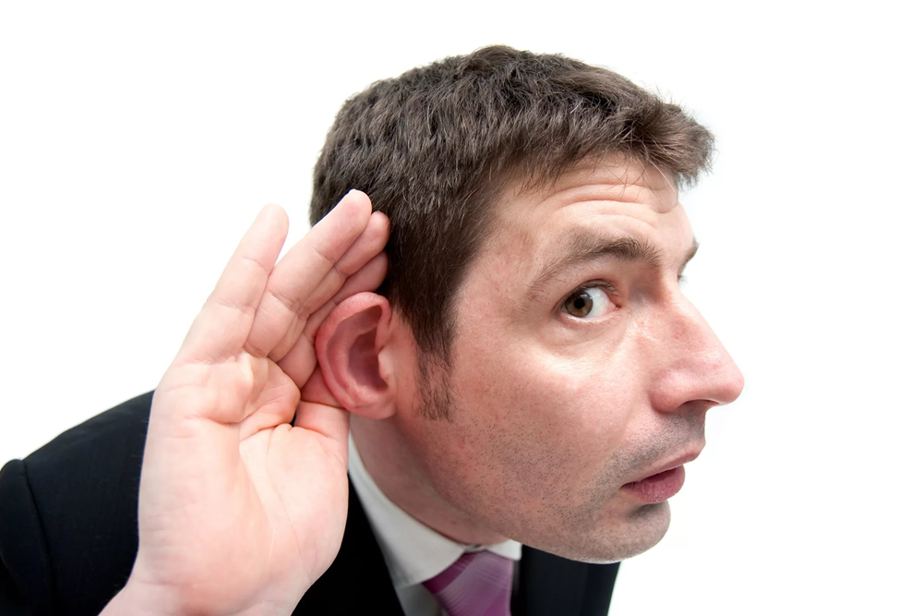
Особливості мовленнєвої поведінки
Велика чи мала гучність голосу –це прояв великої чи малої початкової життєвої сили. У той же час, збільшивши або зменшивши гучність, співрозмовник хоче приховати свій справжній стан (наприклад, явно гучний голос нерідко покликаний приховати слабкість і невпевненість).

Slide 14
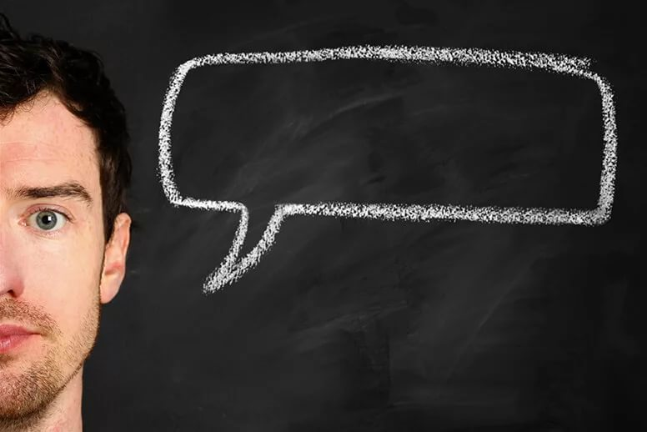
Особливості мовленнєвої поведінки
Особливості вимови слів, артикуляції часто створюють враження твердого, певного, чіткого, впевненого або ж неясного, розпливчастого, невпевненого голосу.

Slide 15
Вміння говорити
Головна мета розмови – це розуміння Вас протилежною стороною. Для того, щоб повідомлення було сприйнято правильно необхідно дотримуватись наступних правил.

Slide 16
Правила Вміння говорити
Добре орієнтуватись в темі зустрічі.
Спланувати своє повідомлення.
Не зневажати фактами.
Намагатись привернути до себе якомога більше уваги.
Слідкувати за своєю мовою.
Говорити задля досягнення мети.
Акцентувати важливі слова та вислови та підпорядковувати їм менш важливі.
Змінювати голос, підвищувати чи знижувати його.
Змінювати темп мови, це надає їй виразності.
Робити паузи до і після важливих слів.

Slide 17
Вміння слухати
Для того, щоб розуміти все, що Вам кажуть, дотримуйтесь наступних правил:
Уважно слухайте будь-якого співрозмовника, незалежно від того, як Ви до нього ставитесь (молодий, старий, нерозумний…).
Акцентуйте свою увагу на найголовнішому.
Намагайтесь виокремити прихований зміст, якщо він є.
Не говоріть весь час самі, давайте висловлюватись іншим.
Знайте, якщо Ваш співрозмовник мовчить, то це не означає, що він Вас слухає.
Слухайте уважно, не перебивайте, запитання ставте лише після того, як Ваш співрозмовник замовкне, або зробить для цього паузу.

Slide 18
Формулювання запитань
Формулювання запитань – це мистецтво дбайливого ставлення до людини, що опинилася під владою питань. Багато конфліктів і непорозумінь виникають між партнерами через незрозумілі питання. Ставити запитання іншому – значить показати свою необізнаність. Але без запитань, людина формує хибну уяву про інше та інших.

Slide 19
Стадії телефонної розмови
Взаємні уявлення
Введення співрозмов-ника в курс справи
Обговорення питання
Підсумок

Slide 20
Вимоги до телефонної розмови, якщо телефонуєте Ви:
Чекати відповіді слід протягом відрізка часу, по тривалості не перевищує 4 гудки.
Почніть з вітання, потім назвіть себе.
Якщо Ви просите з'єднати вас з кимось, фраза повинна звучати ствердно, а не запитально.
Чіткість і оперативність (більшість розмов по телефону цілком можна вмістити в три хвилини - так званий "європейський стандарт" телефонної розмови).
Не варто телефонувати діловому партнерові на самому початку робочого дня, в кінці робочого дня або перед обідньою перервою. Якщо хочете вирішити складне питання, дзвоніть одразу після обіду.
Не рекомендується також дзвонити людям додому у службових справах, для цього потрібно мати дозвіл і вагому причину. Непристойно телефонувати на домашній телефон до 10 годин ранку і після 22-ї години.
Завжди потрібно назвати себе, перш ніж почати розмову, навіть якщо Ви розраховуєте, що Вас впізнають по голосу.
Той, хто почав розмову, повинен першим її і закінчувати.

Slide 21
ВИСНОВКИ
Отже, правила ділового спілкування, вміння слухати, говорити та формулювати зрозумілі запитання – гарантує успіх не лише на регіональному чи держаному, а й на міжнародному рівні. Знання зон спілкування та вміння правильно використовувати правила ділового спілкування сприяють досягненню поставленої мети та наочно демонструють рівень культурного розвитку співрозмовника.

Slide 22

ДЯКУЮ ЗА УВАГУ!

